Slide 1
I synergi med uddannelserne set fra et universitetsperspektiv

Slide 2
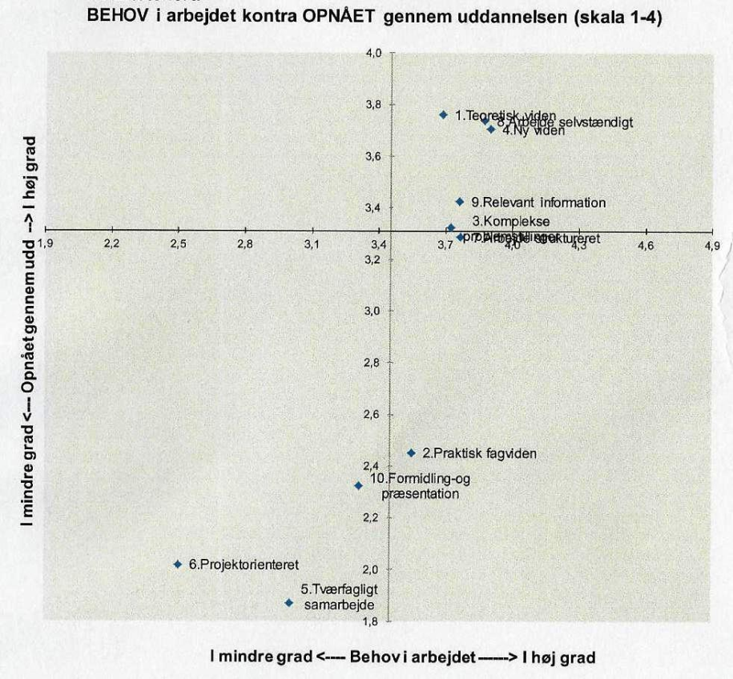
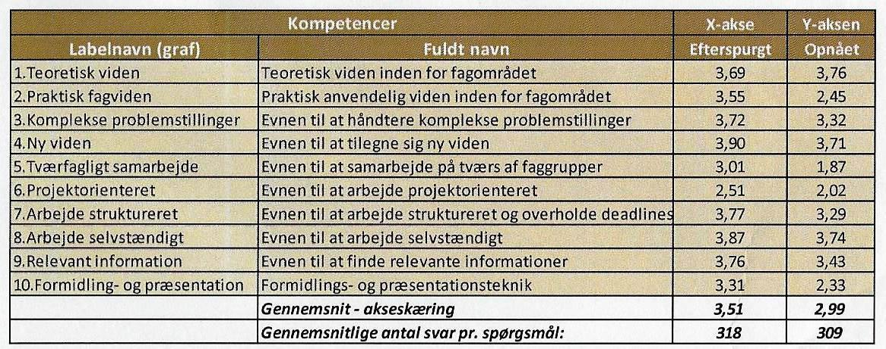
Au´s Dimittendundersøgelse

Slide 3
Kompetenceprofil – jura (AU)
Den færdiguddannede kandidat har:
- indgående kendskab til og forståelse for juraens grundlæggende karakteristika og grundprincipper på tværs af juridiske discipliner
- specialiseret faglig viden inden for en eller flere juridiske discipliner
- kendskab til retsvidenskab som akademisk disciplin
indgående kendskab til dansk rets og retsvidenskabs placering i en international sammenhæng
- indgående kendskab til juridisk informationssøgning i forhold til nationale og internationale retskilder og faglitteratur

Slide 4
Kompetenceprofil – cand.merc. (AU)
Graduates have acquired knowledge that enables them to:
- Understand and assess knowledge pertaining to the various disciplines as well as identify scientific problems and issues
- Master the scientific methodologies and tools of the various disciplines as well as master the general practical and work-related skills associated with each academic area of the programme
- Assess and choose between the scientific methodologies and tools of the various disciplines as well as develop new analysis and solution models
- Discuss professional and academic issues with both specialists and laymen
- Manage work and development situations that are complex, unpredictable and require new solution models

Slide 5

Implicitte/eksplicitte kompetencer
Viden – Færdigheder – Kompetencer = faglighed
Før:
    ”De lærer det nok ….”
Nu:
    Fremdriftsreformen
    Curling-generation?
    Synlig læring
I fremtiden:
    Tiltagende samfundsmæssig kompleksitet samt informationskompleksitet

Slide 6

DEFF-elearning-projektet
Uddannelsernes forventninger til implementering og fremadrettet samarbejde med bibliotekerne om DEFFelearning projektets resultater
Hvordan resultaterne kan anvendes i uddannelsesinstitutionernes fremadrettede strategier for uddannelse, herunder digitaliseringsstrategier og arbejdet med uddannelses-it
Bibliotekers potentiale både som indholdsleverandører til uddannelser og som
strategiske samarbejdspartnere i uddannelsesorganisationen

